Slide 1
研究生政治理论课
科学-人文素质教育课
文理通识课
《自然辩证法概论》
主讲：曹望华

Slide 2
《自然辩证法概论》课程简介
  1.研究生的政治理论课。教育部自然辩证法教学要点规定：“自然辩证法旨在树立马克思主义世界观、方法论和认识论，帮助学生解决好根本政治方向和政治原则问题，并用于观察社会问题，分析社会思潮以及指导自己的本职工作。”
  2.课程理解。科学-人文素质教育课/文理通识课。科学和技术工作者有必要自觉地学点、懂点自然辩证法；现代人需要完备知识结构。
  3.使用教材。
  （1）马工程教材《自然辩证法概论》（修订版），2020年第2版。
  （2）马工程教材《自然辩证法概论》（2018年版），教学大纲。

Slide 3
《自然辩证法概论》课程简介
  4.课程学分、学时。1学分；16课时。
  5.课程内容和学时安排。
    第一讲 绪论（1学时）
    第二讲 马克思主义自然观（第一章）（3学时）
    第三讲 马克思主义科学技术观（第二章）（4学时）
    第四讲 马克思主义科学技术方法论（第三章）（3学时）
    第五讲 马克思主义科学技术社会论（第四章）（3学时）
    第六讲 中国马克思主义科学技术观（第五章）（2学时）

Slide 4
《自然辩证法概论》课程简介
  5.课程考核。平时成绩占总成绩的50%，期末成绩占总成绩的50%。
  （1）平时成绩（100分）：考勤20分，课堂表现10分，线上学习20分（包括章节学习次数、线上讨论情况等），章节测验和线上作业（50分）。
  （2）期末考试（100分）：线下闭卷考试（选择、简答、论述、材料分析，等）

Slide 5
第一讲 绪 论
一、自然辩证法的由来
自然辩证法（Dialectics of Nature）一词，最初是恩格斯为其自然科学哲学著作部分手稿写的一个归类标题。1873年5月底，恩格斯在致马克思的信中提出一整套“关于自然科学的辩证思想”，形成了《自然辩证法》的第一个提纲。
1925年，俄共中央马克思与恩格斯研究院出版《马克思与恩格斯文库》时又把它作为恩格斯的自然科学哲学著作的书名：《自然辩证法》。

Slide 6
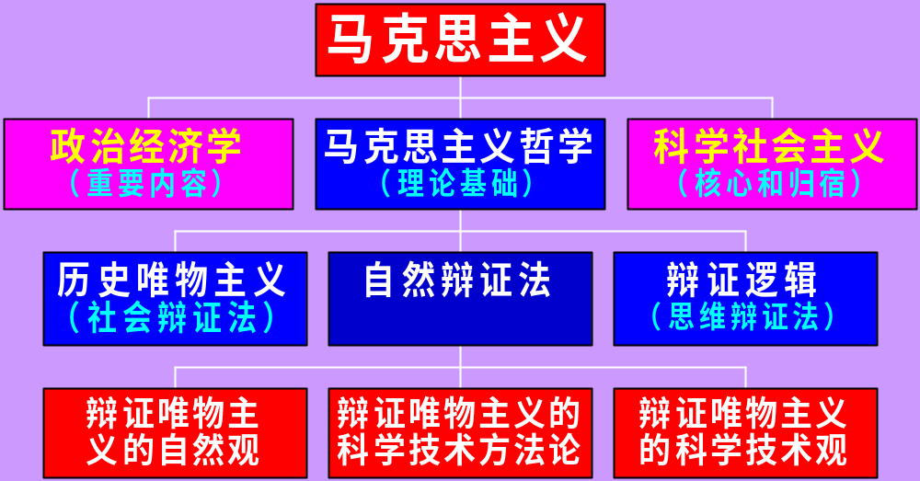
自然辩证法是马克思主义的重要组成部分

Slide 7
二、自然辩证法的概念
自然辩证法是马克思主义关于自然和科学技术发展的一般规律、人类认识和改造自然的一般方法以及科学技术与人类社会相互作用的理论体系；是对以科学技术为中介和手段的人与自然、社会的相互关系的概括、总结。

Slide 8
三、自然辩证法研究对象
1、自然界存在和演化的规律 （自然观）
2、作为中介的科学技术的性质和发展规律（科学技术观）
3、人通过科学技术活动认识自然和改造自然的普遍规律 （科学技术方法论）
4、科学技术和人类社会之间相互关系的规律 （科技社会观）

Slide 9
四、自然辩证法的学科性质
自然辩证法是一门自然科学、社会科学与思维科学相交叉的哲学性质的马克思主义理论学科。哲学门类下的二级学科：马克思主义哲学；中国哲学；西方哲学；美学；逻辑学；宗教学；科学技术哲学（自然辩证法）
自然辩证法具有综合性、交叉性和哲理性的特点。
与自然辩证法相邻的学科有：自然哲学、科学哲学、技术哲学、科学技术史、科学学、科学社会学等。
当代自然辩证法的发展趋势是一门独立的科学、技术与社会的交叉学科（STS，science, technology and society）。

Slide 10
五、自然辩证法的研究内容
自然辩证法课程是一个完整的科学体系，内容包括：
  马克思主义自然辩证法的理论基石；
    马克思主义自然观；
    马克思主义科学技术观；
    马克思主义科学技术方法论；
    马克思主义科学技术社会论；
  自然辩证法中国化发展最新形态和理论实践
    中国马克思主义科学技术观。

Slide 11
六、自然辩证法的历史发展
（一）马恩的开创性工作
  1873年恩格斯着手撰写《自然辩证法》。恩格斯在致马克思的信中提出了一套“关于自然科学的辩证思想”，形成了《自然辩证法》的第一个提纲，开始了对自然辩证法的探索和写作。
  1925年，《自然辩证法》在苏联以俄文首次发表。

Slide 12
  马恩的研究工作。
    自然观变革。
    马恩克服了古代直观、思辨自然观；批判了近代形而上学和机械自然观；深刻地揭示了自然界本身的辩证法。
    科学认识论和方法论变革。
    马恩克服了近代经验论和唯理论的片面倾向；把社会实践放到认识论的首要地位，唯物主义地改造了黑格尔的思维能动性，创立了辩证唯物主义的科学认识论和方法论。

Slide 13
科学技术观的变革。
马恩运用历史唯物主义观点，不仅揭示了科学技术自身发展的内在逻辑，而且揭示了科学技术的发展与社会之间的辩证关系。例如：自然科学是一般生产力；社会实践的需要，首先是经济、生产的需要是科学技术发展的基本动力。

Slide 14
（二）马克思主义自然辩证法的发展
列宁的《唯物主义与经验批判主义》，总结概括自然科学最新成果，推动自然辩证法发展，这是后来社会主义国家中开展自然辩证法研究工作的一个纲领。
1931年伦敦国际科学史大会，苏联物理学家盖森提交论文《牛顿力学的社会经济根源》，揭开了用马克思主义观点研究科学和科学史的新篇章。后来的贝尔纳、默顿等都受其影响，并产生出“科学社会学”这一学科。

Slide 15
马克思主义自然辩证法思想的丰富
  现代自然科学对自然观的丰富。系统科学与系统自然观；生态科学与生态自然观。
  西方科学哲学对马克思主义科学观的丰富。例如，逻辑经验主义 、证伪主义、历史主义等。
  马克思主义科学方法论的丰富。爱因斯坦、彭加勒、玻尔、海森堡等著名科学家对科学方法、价值、创造性思维的研究。
  马克思主义科学社会观的丰富。如科学社会学、科学伦理学与科学美学等现代学科。

Slide 16
七、自然辩证法和中国现代化
（一）建国初期
自然辩证法首先作为马克思主义启蒙学习的重要组成部分。
  1950年至1952年，当时的科学技术工作者必读《社会发展史》、《自然辩证法》等。
  李四光、华罗庚等科学家发表学习《反杜林论》、《哲学笔记》、《唯物主义和经验批判主义》心得体会，产生了很大影响。

Slide 17
（二）工业化时期
1、介绍与学习苏联自然辩证法方面的研究成果。
2、制定自然辩证法发展的远景规划。
1956年2月，哲学社会科学规划委员会制定了自然辩证法的12年发展规划。
3、自然辩证法推进国家建设。
1960年，许多省份成立了自然辩证法研究会。1961年，高等院校开始招收研究生。

Slide 18
（三）改革开放以来
1、中国自然辩证法研究会成立。
中国自然辩证法研究会筹备由于光远、周培源、李昌、钱三强发起并组织。1978年1月6日，邓小平批准。1981年10月成立。
2、自然辩证法研究活动繁荣。
《自然辩证法研究》，《自然辩证法通讯》、《科技与社会》等专门杂志。

Slide 19
3、自然辩证法课程维系着思想理论必修课地位。
4、在硕士与博士研究生招生，自然辩证法转型为科学技术哲学（哲学二级学科）。
5、自然辩证法与当代中国创新型国家建设。
在新技术革命挑战形势下，自然辩证法制定科技政策，科技伦理规范，推动科技自身发展，服务经济与社会发展。

Slide 20
八、为什么要学习自然辩证法
1、培养思维、反思与批判精神的需要
2、科学技术自身发展的需要
3、社会发展的需要
4、协调人与自然关系的需要
5、增强科技伦理意识的需要

Slide 21
1、培养理论思维、反思与批判精神的需要
理论思维仅仅是一种天赋的能力。这种能力必须加以发展和锻炼，而为了进行这种锻炼，除了学习以往的哲学，直到现在还没有别的手段。
——《马克思恩格斯选集》第3卷，P.465

Slide 22
爱因斯坦：“如果把哲学理解为在最普遍的和最广泛的形式中对知识的追求，那么，哲学显然就可以被认为是全部科学之母。可是，科学的各个领域对那些研究哲学的学者们也发生了强烈的影响，此外，还强烈地影响着每一代的哲学思想”。

Slide 23
2、科学技术自身发展的需要
我们的时代正处在一个伟大的转变时期。“非常值得注意的是科学自身在转变之中”。
19世纪生物学首先发展为演化的科学，20世纪以来，物理学和化学也发展成为演化的科学。
科学自身的发展正在改变着我们对自然界的基本看法。

Slide 24
3、社会发展的需要
自然辩证法是我国马克思主义思想运动和推进科学技术现代化、增强自主创新能力、建设创新型国家和中国特色社会主义事业的一部分。
科学技术与社会的经济、政治、文化、教育、军事等多种因素发生和发展着极为密切的联系。

Slide 25
4、协调人与自然关系的需要
面对一系列全球性问题，人类不得不认真地进行反思，不得不从自然观、方法论和科学观的高度来认识和审视这些问题，深刻把握和遵循科学技术发展的规律，合理实现科学、技术、经济、社会的协调发展，正确处理人与自然的关系。

Slide 26
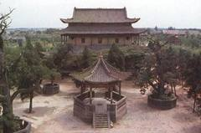
案 例 1
“现代花果城”如何蜕变成“污染第一城”？
山西临汾

Slide 27
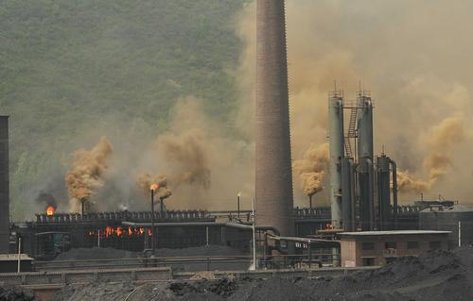
临汾盛产煤、铁，煤炭总储量达960亿吨，铁矿总储量4．2亿吨。从1980年代开始，临汾市在当时“有水快流”政策的指导下，采取“国家集体个人一起上”。小煤矿、小焦厂、小铁矿纷纷建，最小的炼铁高炉只有4立方米。
“当时是土法炼焦，废弃物没有经过任何处理就直接排放。”煤经过加工成焦炭，价格可升至四五倍，而每炼1吨土焦，其排放的污染物也有300至500公斤之多。
“老鼠打洞挖煤，村村点火炼铁，户户冒烟炼焦”，这是当地煤焦铁产业发展初期的景象。“漫天煤烟、遍地扬尘”也成为了当时环境的真实写照。

Slide 28
1999年至2004年的五年间，临汾市生产总值由171亿元提高到375．8亿元；财政总收入由13．4亿元提高到58．86亿元。其经济总量当时位居山西第二。其中，煤、焦、铁三大行业也成为临汾的经济支柱，其产值占临汾工业总产值的70％。
2006年2月，中国科学院公布《中国可持续发展战略报告》称，2005年，山西省单位工业产值废气排放量是全国平均水平的2．42倍，居全国31个省市区第二；烟尘排放量是全国平均水平的3．89倍，居全国第一；固体废物排放量是全国平均水平的12．14倍，居全国第一。城市大气环境质量位居全国倒数第一。

Slide 29
2006年10月18日，美国纽约国际环境研究机构布莱克史密斯研究所公布了一项研究报告——2006年世界10大污染地区，山西临汾作为中国惟一的高污染城市代表进入榜单。
可喜的是，经过综合治理。2009年，临汾在中国113个国家环保重点城市排名位居第29位，较2005年进步84位，二级以上天数由2005年的187天增加到2009年的334天，已经摘掉了全国污染的“黑帽”。
科学研究报告表明：“居住在严重污染的地方，无异于被宣判了死刑……污染对人体的损害，如果不以立即中毒的形式表现出来，那么就可能以癌症、肺部感染和痴愚症等形式表现出来。”“这些地方的污染给当地人造成了巨大的痛苦和伤害，尤其对儿童”。

Slide 30
中国十大空气质量最差的十个城市
保定、邢台、石家庄、唐山、邯郸、衡水、济南、廊坊、郑州和天津。

Slide 31
5、增强科技伦理意识的需要
对科研工作者来说，学习和研究自然辩证法，有助于提高自己的科技伦理意识，在关心科学技术运用和工程实施的同时还关注其社会后果，能恪守自己的职业规范和伦理。

Slide 32
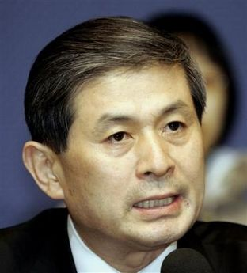
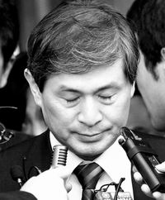
案 例 2
黄禹锡，韩国著名生物科学家，曾任首尔大学兽医学院首席教授，他在干细胞的研究，一度令他成为韩国民族英雄、被视为韩民族摘下诺贝尔奖的希望。
2005年12月，他被揭发伪造多项研究成果。黄禹锡发表在《科学》上的干细胞研究成果均属子虚乌有。
首尔大学宣布解除黄禹锡的教授职务，韩国政府也取消授予他的“最高科学家”称号。2009年10月26日，韩国法院裁定，黄禹锡侵吞政府研究经费、非法买卖卵子罪成立，被判2年徒刑，缓刑3年。
我是靠个人奋斗取得成功，这是所有普通韩国人的梦想。

Slide 33
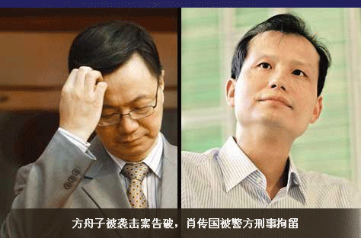
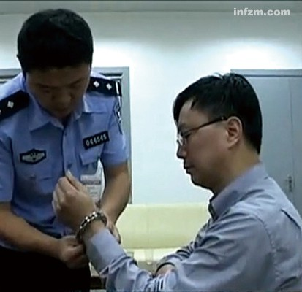
案例3：方舟子与肖传国的十年恩怨
2010年9月21日，北京警方宣布“打假斗士”方舟子遇袭案告破，警方介绍，华中科技大学同济医学院泌尿外科主任肖传国认为方舟子学术“打假”，致使他未入选中国科学院院士，为报复，其花费10万元雇凶伤人。

Slide 34
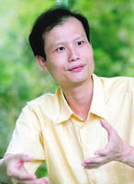
福建省漳州市云霄县人。1985年高考中以福建省文科状元的身份考入中国科学技术大学 。
1990年赴美留学，1995年获美国密歇根州立大学生物化学博士学位。先后在美国罗切斯特大学生物系、索尔克生物研究院做博士后研究，研究方向为分子遗传学。
方舟子

Slide 35
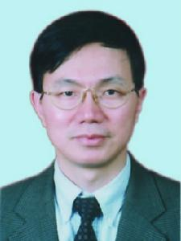
973首席科学家。华中科技大学同济医学院泌尿外科研究所所长，华中科技大学同济医学院附属协和医院泌尿外科主任，《临床泌尿外科杂志》主编。美国纽约大学医学院泌尿外科副教授，美国泌尿外科学会和国际脊髓损伤学会会员，美国外科麻醉创伤组顾问。香港大学医学院荣誉教授。
肖传国

Slide 36
方舟子公开对肖传国提出学术质疑主要集中在三点：
1.肖在纽约大学担任全职教师，参选中科院院士的条件必须是在中国全职工作，如此“脚踏两条船”是否符合要求？
2.在年龄、获奖经历、论文数量等方面肖传国都涉嫌简历造假；
3.所谓“肖氏反射弧”、“肖氏术”根本没有得到国际医学界认可。

Slide 37
肖传国对方舟子的指责有五：
1.方舟子打假动机不纯；
2.方舟子不应该把这些事情捅到国际上，有损中国人的国际形象；
3.天下没有“一等一的全才”，不要让自卑心理影响学术打假的科学性和理性；
4.打假要重证据，要就事论事；
5.重大问题要三思而行，不要信口开河胡说八道

Slide 38
案 例 4
2009年 6月8日，武汉市工商部门端掉了一家从事学术论文代写代发业务的公司，这个论文“梦工厂”招募专业“枪手”群，与国内200多家学术期刊有直接联系，提供代写代发“一条龙”服务。
在这家公司，有80多名硕士学历以上的专业写手、夜以继日地工厂化假造；据说工商人员前去查抄，业务员忙于接单竟然无暇顾及，确乎令人惊叹。

Slide 39
案例5：哈雷彗星——中国人的遗憾
据载：公元前613年——公元1910年两千多年间，哈雷彗星出现过31次，我国古代天文学家每次都作了观察记载，中国人是最早看到哈雷慧星的，中国的史书上有世界上最完整的哈雷慧星的观察材料，阿拉伯人直到公元66年才开始这颗星星作观察记录；欧洲人则到公元989年才第一次有记载。然而，哈雷慧星是英国天文学家哈雷首先发现的，这是被世人所公认的。

Slide 40
哈雷是1682年亲眼观察到彗星的绕日运动，他根据牛顿力学计算、论证出它和1531年、1607年人们观察到两颗彗星极其相似，他经过分析比较，断言这三颗星星应是同一星体，其运行周期为76年，预言它将于1758年底或1759年初再度回来，后来，果然在1759年3月地球上的人们再次看到这个客人。
“一个民族想要站在科学的最高峰，就一刻也不能没有理论思维。”——恩格斯

Slide 41
九、怎样学习自然辩证法
理论与实际相结合
与学习自然辩证法原著相结合
与发掘、吸收中国传统文化之精髓相结合
从相关学科吸收有价值的研究成果

Slide 42
思考题
1、自然辩证法的研究对象？
2、为什么要学习自然辩证法？
3、回忆你所接触过的哲学著作，指出对你影响甚大的一些哲学思想。

Slide 43
The End
谢谢！

